Slide 1
Zahtjevi i proces usklađivanja malih i srednjih preduzeća u Bosni i Hercegovini sa domaćim propisima i EU direktivama i standardima iz oblasti zaštite na radu, zaštite okoliša/životne sredine, sigurnosti i kvaliteta proizvoda
Tuzla, 27. Februar 2017. godina

Slide 2
Uvod
Zaštita na radu
Zaštita okoliša/životne sredine
Kvalitet i sigurnost proizvoda

Slide 3
Zaštita na radu
Krovna zakonska regulativa
RS | FBiH
Zakon o zaštiti na radu (“Službeni glasnik RS”, broj 01/08 i 13/10) Zakon o zaštiti od požara RS (“Službene glasnik RS”, broj 71/12) | Zakon o zaštiti na radu (”Sl. list SRBiH” broj 22/90) Zakon o zaštiti od požara i vatrogastvu (“Službene novine FBiH“, broj 64/09)
Propisi na nivou kompanija
Pravilnik o zaštiti na radu | Pravilnik o zaštiti od požara

Slide 4
Zaštita na radu
Pravilnik o zaštiti na radu
Referent zaštite na radu
Pravilnik o zaštiti od požara
Obuka zaposlenih iz oblasti protupožarne zaštite
Obuka zaposlenih iz oblasti zaštite na radu
Lista zaštitne opreme
Ispitivanje uslova u radnoj sredini
Ispitivanje sredstava rada
Plan zaštite od požara
Ispitivanje elektro i gromobranskih instalacija
Ispitivanje hidrantske mreže
Ispitivanje PP aparata
Elaborat o zonama opasnosti- ATEX
Akt o procjeni rizika na radnom mjestu
Periodični ljekarski pregledi zaposlenih

Slide 5
Zaštita na radu- Pravilnik o zaštiti na radu
Obuka zaposlenih iz oblasti zaštite na radu
Prilikom zaposlenja
Prilikom promjene tehničko-tehnološkog procesa
Direktiva 89/391/EEZ o uvođenju mjera za poticanje poboljšanja sigurnosti i zdravlja radnika na radu

Slide 6
Zaštita na radu- Pravilnik o zaštiti na radu
Akt o procjeni rizika na radnom mjestu
Analiza radnih mjesta
Utvrđivanje radnih mjesta sa posebnim uslovima rada (vozač, monter, skladištar, itd.)
Smjernice o procjeni rizika na radnom mjestu (Direktiva 89/391/EEZ)
Procjena rizika na radnim mjestima

Slide 7
Zaštita na radu- Pravilnik o zaštiti na radu
Lista zaštitne opreme
U skladu sa rizicima na radnim mjestima
Npr. Rukavice, radno odijelo, zaštitne naočale itd.
Direktiva 2009/104/EZ o minimalnim sigurnosnim i zdravstvenim zahtjevima za sigurnost i zdravlje radnika pri upotrebi radne opreme na radu
Evidencija o zaduženjma radne opreme

Slide 8
Zaštita na radu- Pravilnik o zaštiti na radu
Periodični ljekarski pregledi zaposlenih
U skladu utvrđenim radnim mjestima sa posebnim uslovima rada
Direktiva 2002/44/EZ o minimalnim zdravstvenim i sigurnosnim zahtjevima u odnosu na izloženost radnika rizicima koji proizlaze iz fizičkih čimbenika

Slide 9
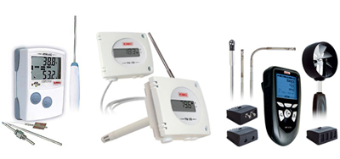
Zaštita na radu- Pravilnik o zaštiti na radu
Ispitivanje uslova u radnoj sredini
Periodično svake 3 godine
Direktiva 89/654/EEZ o minimalnim zahtjevima za sigurnost i zdravlje na radnom mjestu
Prilikom promjene tehničko-tehnološkog procesa
Npr. Buka u radnom okruženju, temperatura, koncentracija prašine itd.
Izvještaj o ispitivanju uslova u radnoj sredini

Slide 10
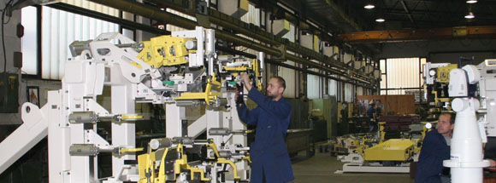
Zaštita na radu- Pravilnik o zaštiti na radu
Ispitivanje sredstava rada
Periodično svake 3 godine
Direktiva 2009/104/EZ o minimalnim sigurnosnim i zdravstvenim zahtjevima za sigurnost i zdravlje radnika pri upotrebi radne opreme na radu
Prilikom promjene tehničko-tehnološkog procesa
Npr. Oprema, alati, itd.
Upotrebna dozvola

Slide 11
Zaštita na radu- Pravilnik o zaštiti od požara
Obuka zaposlenih iz oblasti zaštite od požara
Prilikom zaposlenja
Najmanje jednom u dvije godine izvršiti obuku i provjeru znanja iz oblasti zaštite od požara svih zaposlenih osoba
Direktiva 89/391/EEZ o uvođenju mjera za poticanje poboljšanja sigurnosti i zdravlja radnika na radu

Slide 12
Zaštita na radu- Pravilnik o zaštiti od požara
Plan zaštite od požara
Postupak u slučaju izbijanja požara
Način dojave požara
Vrsta, količina, raspored opreme i sredstava za gašenje požara
Direktiva 89/391/EEZ o uvođenju mjera za poticanje poboljšanja sigurnosti i zdravlja radnika na radu

Slide 13
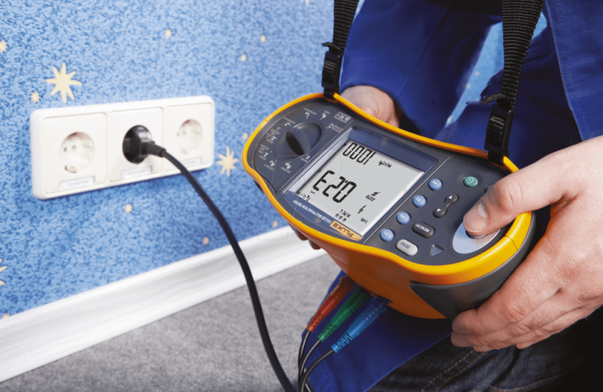
Zaštita na radu- Pravilnik o zaštiti od požara
Ispitivanje elektro i gromobranskih instalacija
Prije puštanja objekta u upotrebu
Rekonstrukcija elektro i gromobranskih instalacija
Direktiva 89/391/EEZ o uvođenju mjera za poticanje poboljšanja sigurnosti i zdravlja radnika na radu
Prilikom promjene tehničko-tehnološkog procesa
Periodično ispitivanje
Izvještaj o ispitivanju

Slide 14
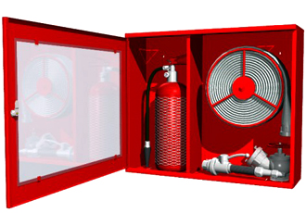
Zaštita na radu- Pravilnik o zaštiti od požara
Ispitivanje hidrantske mreže
Prije puštanja objekta u upotrebu
Direktiva 89/391/EEZ o uvođenju mjera za poticanje poboljšanja sigurnosti i zdravlja radnika na radu
Periodično ispitivanje ispravnosti hidrantske mreže
Izvještaj o ispitivanju

Slide 15
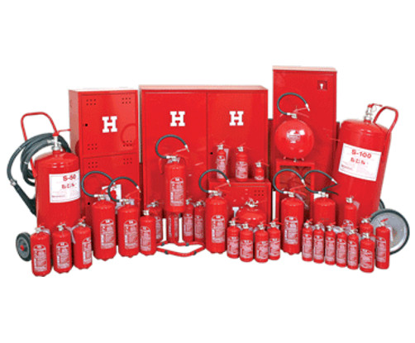
Zaštita na radu- Pravilnik o zaštiti od požara
Ispitivanje PP aparata
Direktiva 89/391/EEZ o uvođenju mjera za poticanje poboljšanja sigurnosti i zdravlja radnika na radu
Ispitivanje ispravnosti PP aparata jednom u šest mjeseci
Izvještaj o ispitivanju

Slide 16
Zaštita na radu- Pravilnik o zaštiti od požara
Elaborat o potencijalnim zonama opasnosti- ATEX
Direktiva 1999/92/EZ o minimalnim zahtjevima za poboljšanje sigurnosti i zaštite zdravlja radnika potencijalno izloženih riziku od eksplozivnih atmosfera
Identifikacija zona sa povećanim rizikom od eksplozivnih atmosfera (silosi, lakirnice itd.)
Dodatne mjere zaštite od eksplozivnih atmosfera

Slide 17
Zaštita okoliša/životne sredine
Krovna zakonska regulativa
RS | FBiH
Zakon o zaštiti životne sredine (“Službeni glasnik RS”, broj 71/12 i 79/15) Zakon o upravljanju otpadom (“Službeni glasnik RS”, broj 71/12 i 79/15) Zakon o vodama (“Službeni glasnik RS”, broj 50/06, 92/09 i 121/12) Zakon o zaštiti vazduha (“Službeni glasnik RS”, broj 124/11) | Zakon o zaštiti okoliša (“Službene novine FBiH”, broj 33/03, 39/09) Zakon o upravljanju otpadom (“Službene novine FBiH”, broj 33/03, 72/09) Zakon o vodama (“Službene novine FBiH”, broj 70/06) Zakon o zaštiti zraka (“Službene novine FBiH”, broj 72/09, 4/10) Zakon o zaštiti od buke (“Službene novine FBiH”, broj 110/12)
Propisi na nivou kompanija
Ekološka/okolišna dozvola | Vodna dozvola | Plan upravljanja otpadom

Slide 18
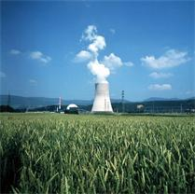
Zaštita okoliša/životne sredine
Ekološka/okolišna dozvola
Monitoring proizvodnje i nastanka otpada
Direktiva 2008/1/EZ koja se odnosi na integralno sprečavanje i kontrolu zagađivanja
Direktiva 2008/98/EZ o otpadu i stavljanju izvan snage određenih direktiva
Direktiva 2010/75/EU o industrijskim emisijama (integralno sprečavanje i kontrola onečišćenja)
Monitoring emisija u zrak
Monitoring kvaliteta i kvantiteta otpadnih voda
Mjerenje i analiza štetnog djelovanja buke na okolinu
Izvještavanje prema nadležnim institucijama
Direktiva 2006/11/EZ o onečišćenju uzrokovanom ispuštanjem određenih opasnih tvari u vodni okoliš Zajednice
Direktiva 2002/49/EZ o procjeni i upravljanju bukom iz okoliša

Slide 19
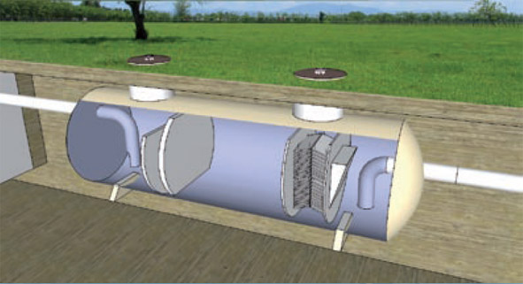
Zaštita okoliša/životne sredine
Vodna dozvola
Prikupljanje i zbrinjavanje tehnoloških otpadnih voda
Direktiva 2006/11/EZ o onečišćenju uzrokovanom ispuštanjem određenih opasnih tvari u vodni okoliš Zajednice
Održavanje i korištenje objekata za prikupljanje, tretman i ispuštanje tehnoloških otpadnih voda
Vodna naknada
Izvještavanje prema nadležnim institucijama

Slide 20
Zaštita okoliša/životne sredine
Plan upravljanja otpadom
Mjesto nastanka i vrsta otpada
Direktiva 2008/98/EZ o otpadu i stavljanju izvan snage određenih direktiva
Količine proizvedenog otpada
Mjesto privremenog odlaganja otpada
Ugovor sa ovlaštenom kompanijom za odvoz komunalnog otpada
Ugovor sa ovlaštenom kompanijom za odvoz opasnog otpada
Ugovor sa ovlaštenom kompanijom za odvoz plastike, metala, papira, željeza

Slide 21
Kvalitet i sigurnost proizvoda
Krovna zakonska regulativa
BiH | RS | FBiH
Zakon o sigurnosti hrane (“Službeni glasnik BiH”, broj 50/04) Zakon o općoj sigurnosti proizvoda (“Službeni glasnik BiH”, broj 102/09) | Zakon o nafti i derivatima nafte RS (“Službeni glasnik RS”, broj 36/09 i 102/12) | Zakon o naftnim derivatima u FBiH (“Službene novine FBiH”, broj 52/14)

Slide 22
Kvalitet i sigurnost proizvoda
ISO 9001:2008
ISO 9001:20015
ISO 14001:2004
ISO 14001:2015
ISO 22000:2005
HACCP
CE znak
ADR certifikat
EN standardi

Slide 23
Hvala na pažnji !

